Slide 1
Testowanie hipotez statystycznych

Slide 2

Budowanie przedziałów ufności

Slide 3
Czemu przeprowadzamy wnioskowanie statystyczne?
W trakcie przeprowadzania sondażu wybieramy z populacji grupę do badania.
Poznaliśmy metody, które gwarantują reprezentatywność próby, pomijając możliwe błędy operatu.
Potrzebujemy jednak traktować nasze wnioski z pewną dozą ostrożności.

Slide 4

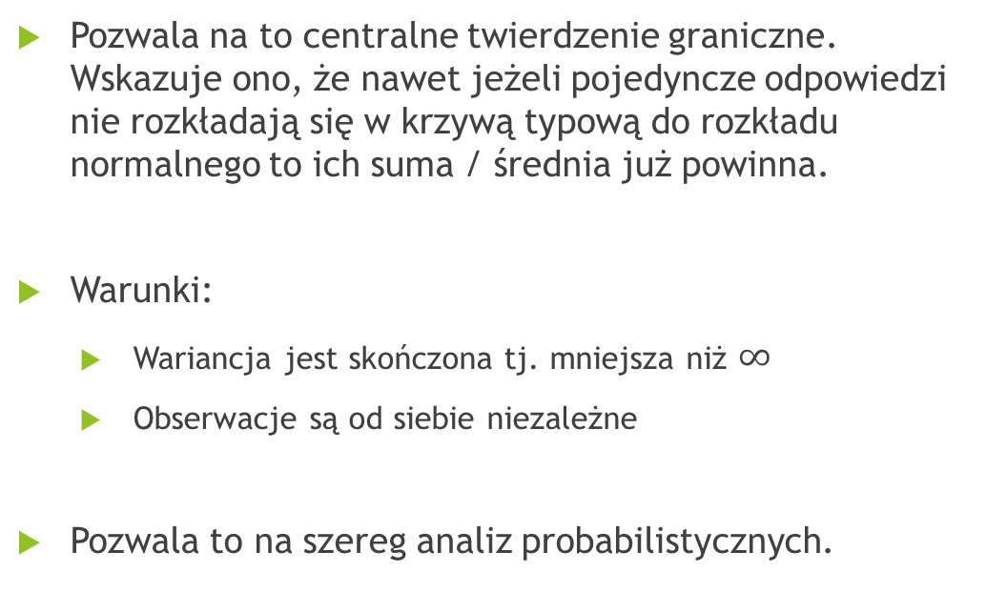
Dlaczego możemy wnioskować?
Pozwala na to centralne twierdzenie graniczne. Wskazuje ono, że nawet jeżeli pojedyncze odpowiedzi nie rozkładają się w krzywą typową do rozkładu normalnego to ich suma / średnia już powinna.
Warunki:
Wariancja jest skończona tj. mniejsza niż $∞$
Obserwacje są od siebie niezależne
Pozwala to na szereg analiz probabilistycznych.

Slide 5
Przykładowy histogram

Slide 6
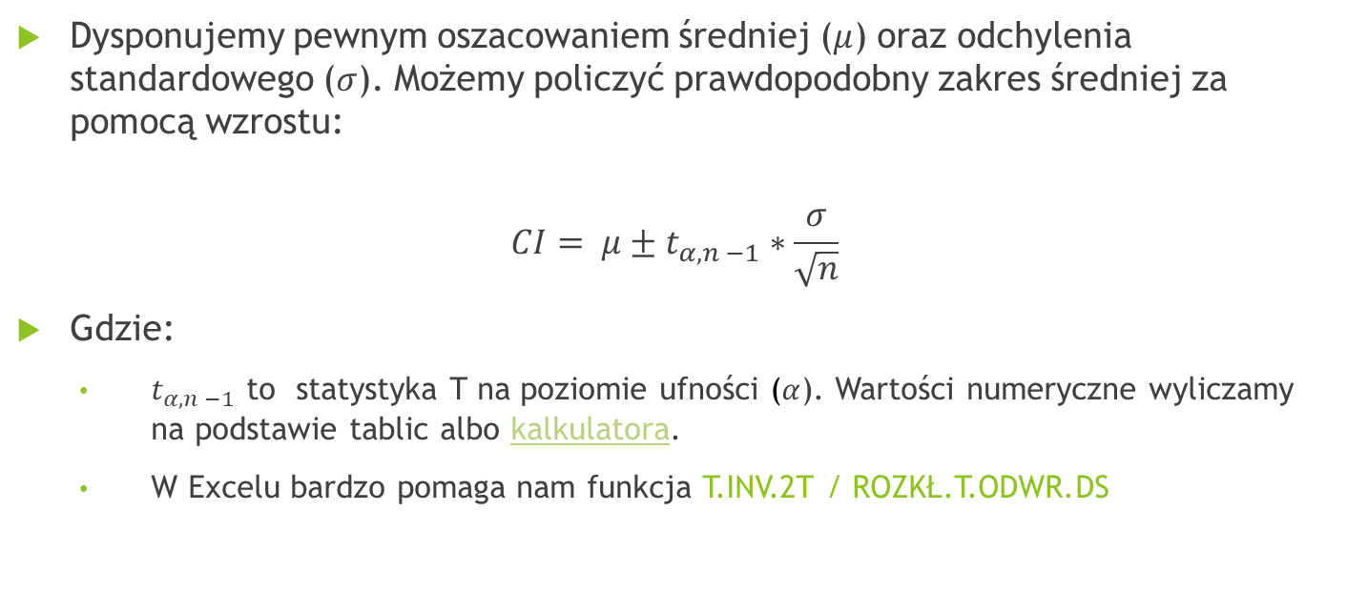
Przedziały ufności.
Dysponujemy pewnym oszacowaniem średniej ($μ$) oraz odchylenia standardowego ($σ$). Możemy policzyć prawdopodobny zakres średniej za pomocą wzrostu:
$$CI= μ±t_{α, n −1}∗\frac{σ}{\sqrt{n}}$$
Gdzie:
$t_{α, n −1}$ to statystyka T na poziomie ufności ($α$). Wartości numeryczne wyliczamy na podstawie tablic albo kalkulatora.
W Excelu bardzo pomaga nam funkcja T.INV.2T / ROZKŁ.T.ODWR.DS

Slide 7
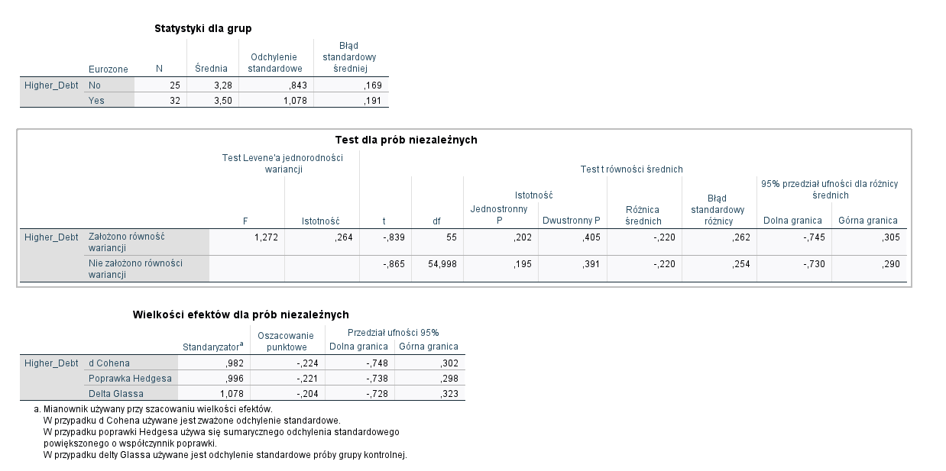
Przedziały ufności:

Slide 8

Przykład: Eurobarometer survey
Posłużymy się Eurobarometrem
Ludzie w UE są pytani o stan demokracji:
Odpowiedzi na skali Likerta:
1 – Very negative
5 – Very positive

Slide 9
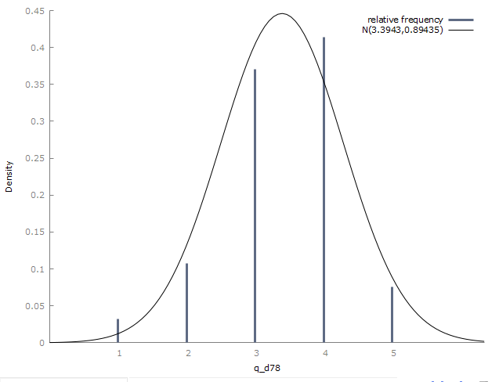

Jak oceniasz stan demokracji?
Dane:
$$\left\{\begin{aligned}μ=3.39 \\ σ=0.9 \\ n=26502\end{aligned}\right.$$
Policzmy przedziały ufności dla poziomów $α=0.05$ and $α_{2}=0.01$?
Wzór:
$$CI= μ±t_{α, n −1}∗\frac{σ}{\sqrt{n}}$$

Slide 10
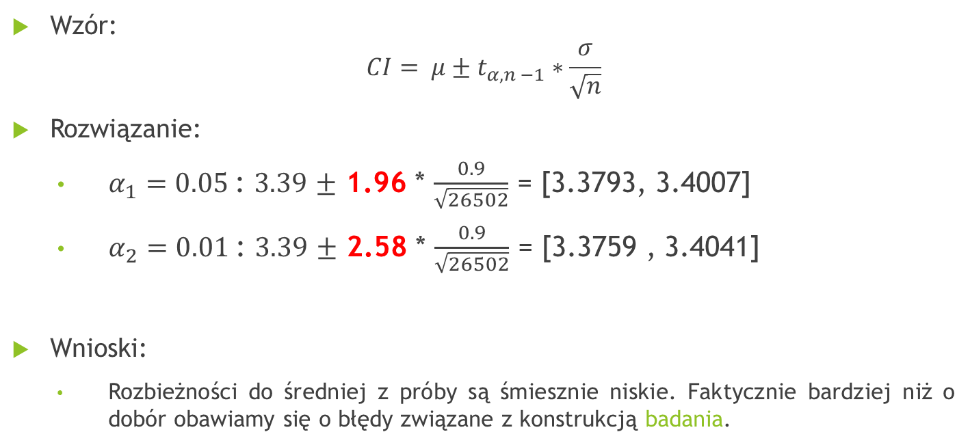
Rozwiązanie:
Wzór:
$$CI= μ±t_{α, n −1}∗\frac{σ}{\sqrt{n}}$$
Rozwiązanie:
$α_{1}=0.05$: $3.39$ $±$ 1.96 * $\frac{0.9}{\sqrt{26502}}$ = [3.3793, 3.4007]
$α_{2}=0.01$: $3.39$ $±$ 2.58 * $\frac{0.9}{\sqrt{26502}}$ = [3.3759 , 3.4041]
Wnioski:
Rozbieżności do średniej z próby są śmiesznie niskie. Faktycznie bardziej niż o dobór obawiamy się o błędy związane z konstrukcją badania.

Slide 11

Testy statystyczne

Slide 12

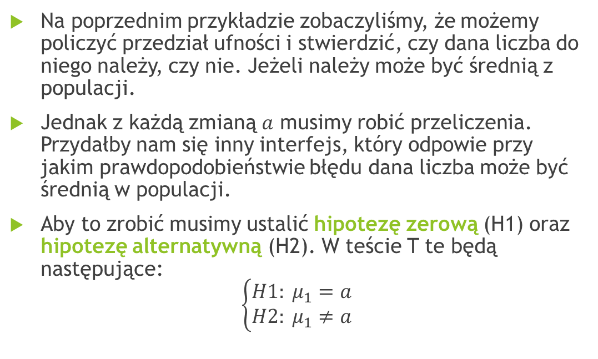
Po co nam testy statystyczne?
Na poprzednim przykładzie zobaczyliśmy, że możemy policzyć przedział ufności i stwierdzić, czy dana liczba do niego należy, czy nie. Jeżeli należy może być średnią z populacji.
Jednak z każdą zmianą $a$ musimy robić przeliczenia. Przydałby nam się inny interfejs, który odpowie przy jakim prawdopodobieństwie błędu dana liczba może być średnią w populacji.
Aby to zrobić musimy ustalić hipotezę zerową (H1) oraz hipotezę alternatywną (H2). W teście T te będą następujące:
$$\left\{\begin{aligned}H1: μ_{1}=a \\ H2: μ_{1}≠a\end{aligned}\right.$$

Slide 13
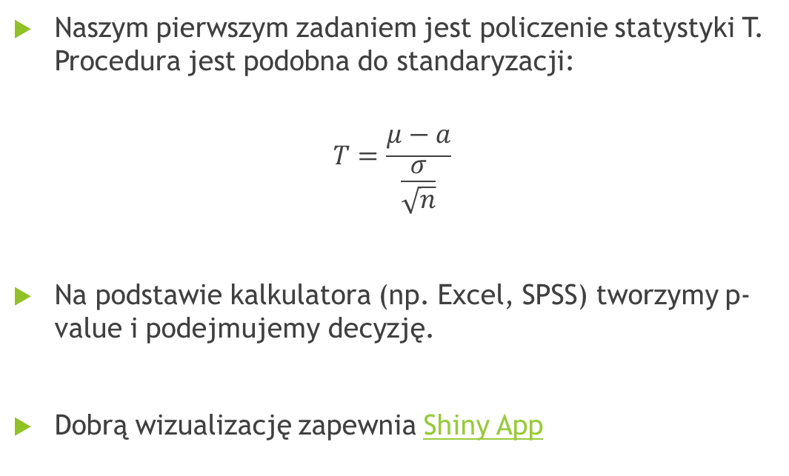
Jak wygląda procedura testowania?
Naszym pierwszym zadaniem jest policzenie statystyki T. Procedura jest podobna do standaryzacji:
$$T=\frac{μ−a}{\frac{σ}{\sqrt{n}}}$$
Na podstawie kalkulatora (np. Excel, SPSS) tworzymy p-value i podejmujemy decyzję.
Dobrą wizualizację zapewnia Shiny App

Slide 14

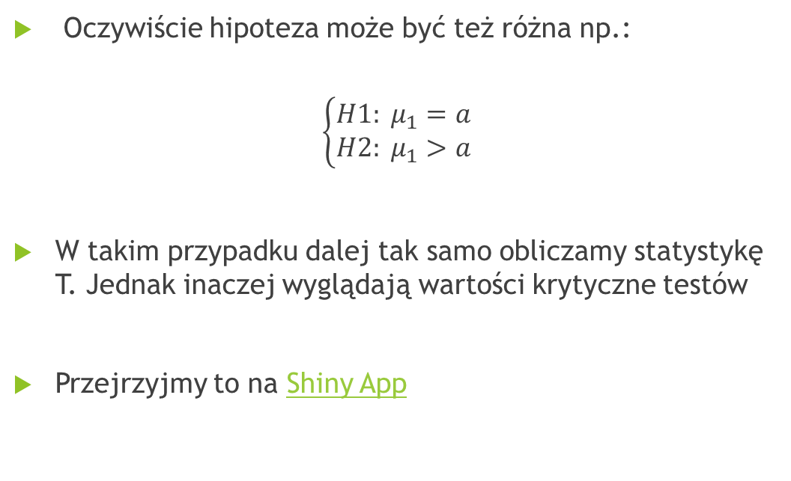
Inne hipotezy
Oczywiście hipoteza może być też różna np.:
$$\left\{\begin{aligned}H1: μ_{1}=a \\ H2: μ_{1}>a\end{aligned}\right.$$
W takim przypadku dalej tak samo obliczamy statystykę T. Jednak inaczej wyglądają wartości krytyczne testów
Przejrzyjmy to na Shiny App

Slide 15
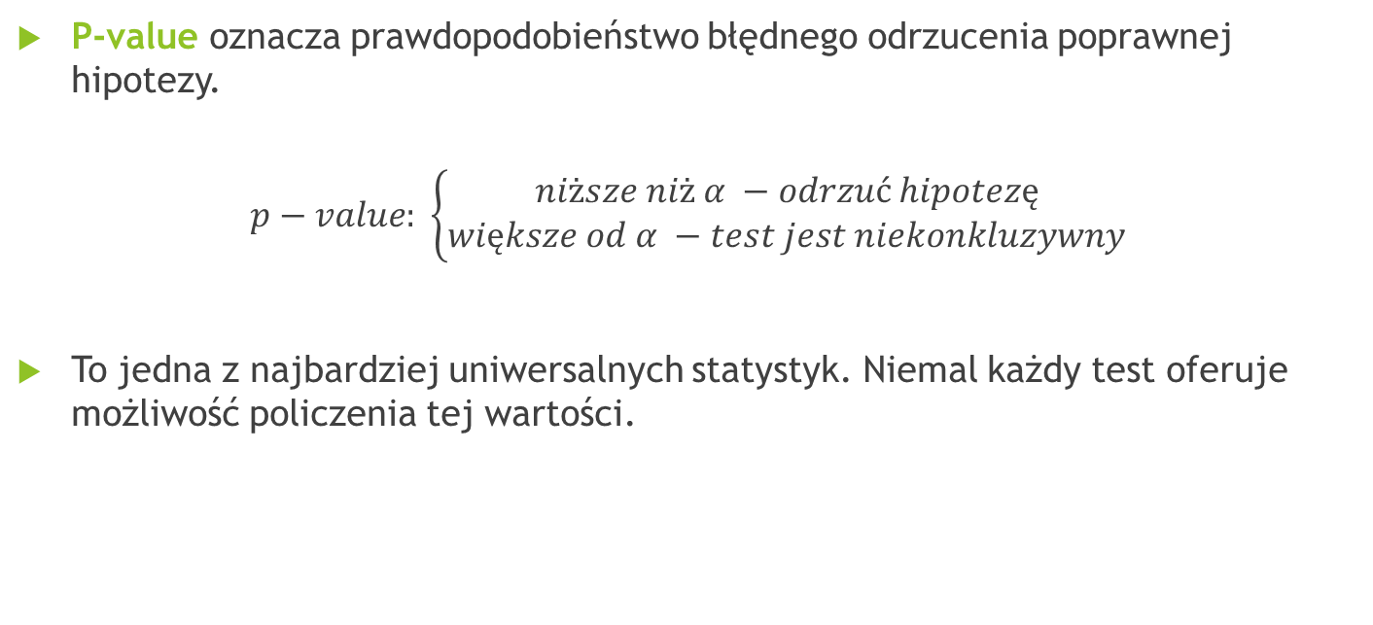
P-value
P-value oznacza prawdopodobieństwo błędnego odrzucenia poprawnej hipotezy.
$$p−value: \left\{\begin{aligned}niższe niż α −odrzuć hipotezę \\ większe od α −test jest niekonkluzywny\end{aligned}\right.$$
To jedna z najbardziej uniwersalnych statystyk. Niemal każdy test oferuje możliwość policzenia tej wartości.

Slide 16
Błędy testów statystycznych
Mamy dwa typy błędów:
Type I error (pierwszego rodzaju) pojawia się, kiedy błędnie odrzucimy poprawną hipotezę. Ten błąd jesteśmy w stanie numerycznie kontrolować. Takie prawdopodobieństwo opisuje współczynnik α
Type II error (drugiego rodzaju) pojawia się kiedy nie odrzucimy błędnej hipotezy. Błąd ten jest niepoliczalny – wiemy, jednak że jest odwrotnie skorelowany do błędu pierwszego rodzaju. Jeżeli zmniejszamy poziom α, powiększamy szansę na taki błąd (β)

Slide 17

Ćwiczenia – Excel z Eurobarometrem
Policzmy sobie hipotezy czy średnie w pytaniach są zbliżone do 3-4. Nasze hipotezy to.
$$\left\{\begin{aligned}H1: μ_{1}=4 \\ H2: μ_{1} ≠ 4\end{aligned}\right.$$
Używamy funkcji Excel T.DIST.2T / ROZKŁ.T.DS

Slide 18
Testy dwóch populacji

Slide 19
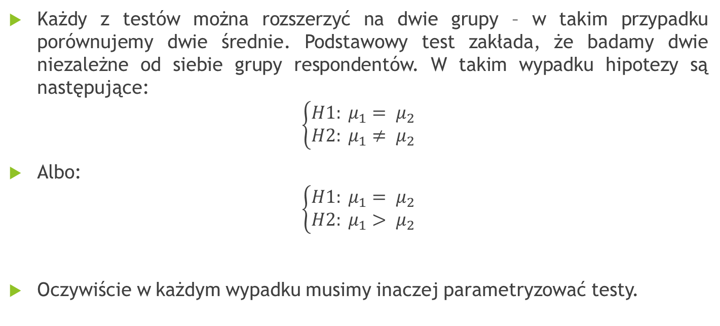
Testy w dwóch grupach
Każdy z testów można rozszerzyć na dwie grupy – w takim przypadku porównujemy dwie średnie. Podstawowy test zakłada, że badamy dwie niezależne od siebie grupy respondentów. W takim wypadku hipotezy są następujące:
$$\left\{\begin{aligned}H1: μ_{1}= μ_{2} \\ H2: μ_{1}≠ μ_{2}\end{aligned}\right.$$
Albo:
$$\left\{\begin{aligned}H1: μ_{1}= μ_{2} \\ H2: μ_{1}> μ_{2}\end{aligned}\right.$$
Oczywiście w każdym wypadku musimy inaczej parametryzować testy.

Slide 20
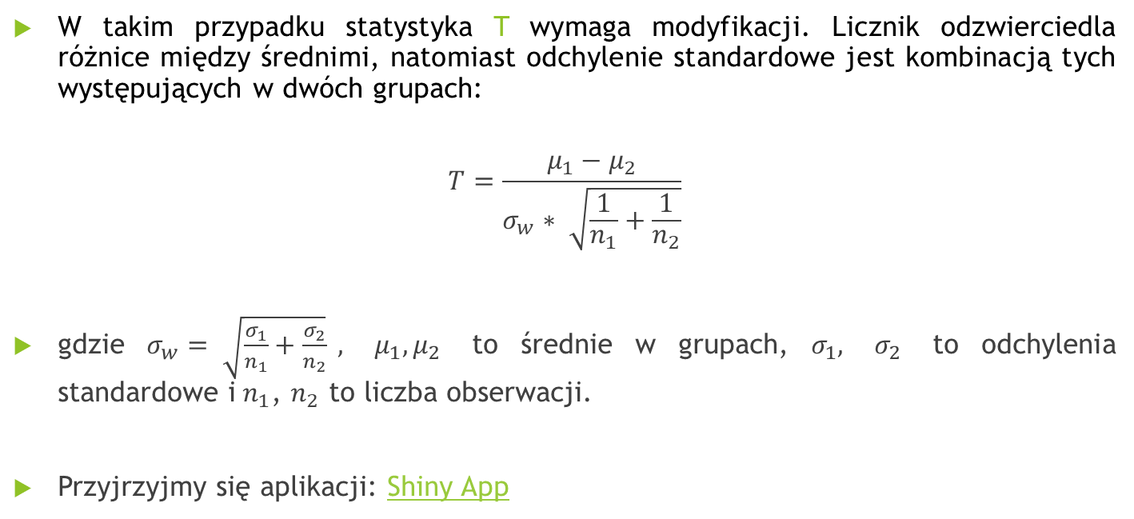
Statystyka T
W takim przypadku statystyka T wymaga modyfikacji. Licznik odzwierciedla różnice między średnimi, natomiast odchylenie standardowe jest kombinacją tych występujących w dwóch grupach:
$$T=\frac{μ_{1}−μ_{2}}{σ_{w}∗ \sqrt{\frac{1}{n_{1}}+\frac{1}{n_{2}}}}$$
gdzie $σ_{w}= \sqrt{\frac{σ_{1}}{n_{1}}+\frac{σ_{2}}{n_{2}}} ,$ $μ_{1}, μ_{2}$ to średnie w grupach, $σ_{1},$ $σ_{2}$ to odchylenia standardowe i$n_{1}$, $n_{2}$ to liczba obserwacji.
Przyjrzyjmy się aplikacji: Shiny App

Slide 21
Test T

Slide 22
Pytanie ważne: Jakie wino wybrać?
W trakcie tego ćwiczenia będziemy bazować na popularnym zbiorze danych dot. Wina. Jest on dostępny w Kaggle.
Przyjrzyjmy się zmiennej quality. Które wina są oceniane jako lepsze? Uzyjmy funkcji T.TEST.

Slide 23
Przypadek szczególny - Eurobarometr
Powróćmy do poprzedniego zestawu – mamy tam dwie zmienne dot. oceny stanu praworządności we własnym kraju i w UE. Porównajmy średnią tych odpowiedzi?
Co jest tam szczególne? Obydwie próby nie będą niezależne – wypełnia je ta sama osoba. W takich przypadkach wykonujemy tzw. paired t-test.

Slide 24

ANOVA

Slide 25

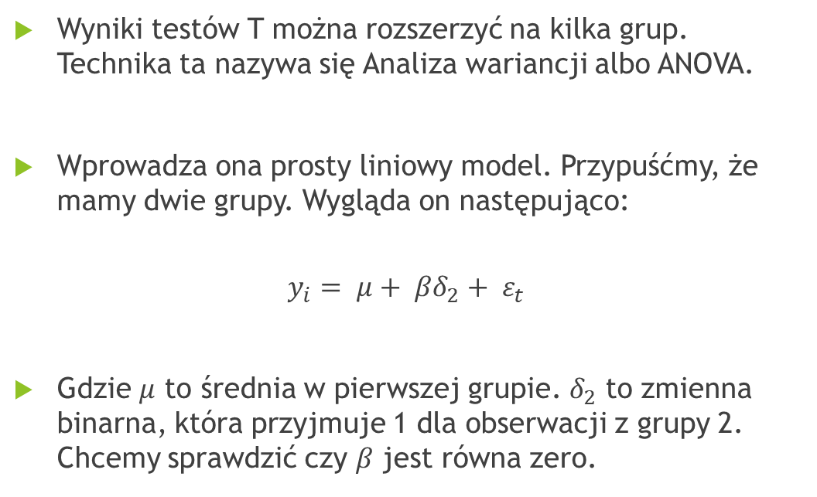
Czym jest ANOVA?
Wyniki testów T można rozszerzyć na kilka grup. Technika ta nazywa się Analiza wariancji albo ANOVA.
Wprowadza ona prosty liniowy model. Przypuśćmy, że mamy dwie grupy. Wygląda on następująco:
$$y_{i}= μ+ βδ_{2}+ ε_{t}$$
Gdzie $μ$ to średnia w pierwszej grupie. $δ_{2}$ to zmienna binarna, która przyjmuje 1 dla obserwacji z grupy 2. Chcemy sprawdzić czy $β$ jest równa zero.

Slide 26
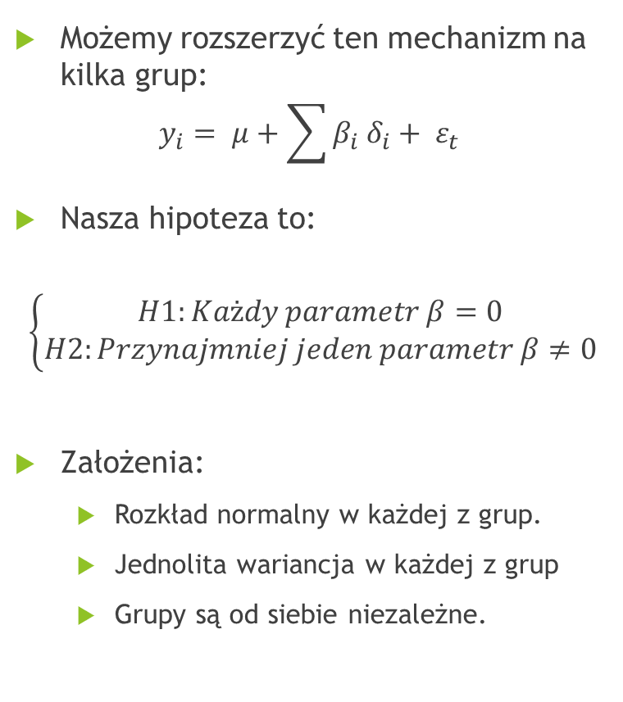
Procedura Testowania
Możemy rozszerzyć ten mechanizm na kilka grup:
$$y_{i}= μ+\sum{β_{i}{ δ}_{i}}+ ε_{t}$$
Nasza hipoteza to:
$$\left\{\begin{aligned}H1:Każdy parametr β=0 \\ H2:Przynajmniej jeden parametr β≠0\end{aligned}\right.$$
Założenia:
Rozkład normalny w każdej z grup.
Jednolita wariancja w każdej z grup
Grupy są od siebie niezależne.

Slide 27
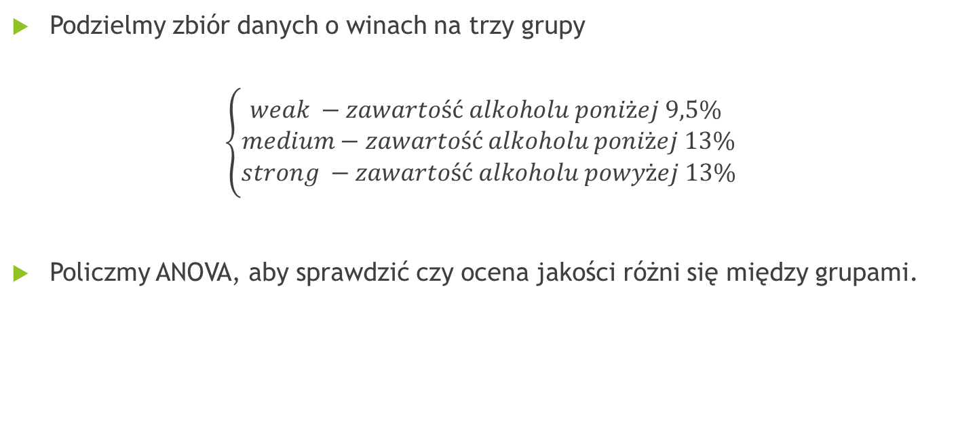
Zajmijmy się czymś ważnym!
Podzielmy zbiór danych o winach na trzy grupy
$$\left\{\begin{aligned}weak −zawartość alkoholu poniżej 9,5\% \\ medium−zawartość alkoholu poniżej 13\% \\ strong −zawartość alkoholu powyżej 13\%\end{aligned}\right.$$
Policzmy ANOVA, aby sprawdzić czy ocena jakości różni się między grupami.

Slide 28
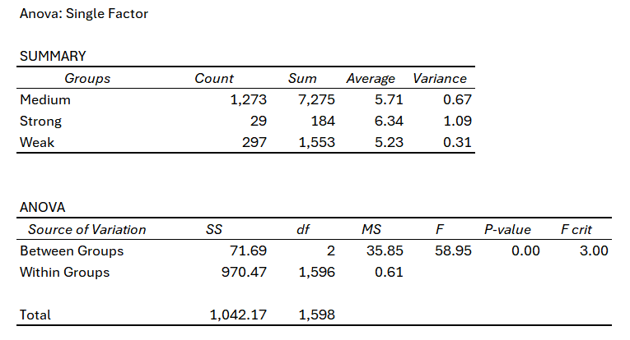
ANOVA – Wydruk
SS: suma kwadratów:
Wiersz 1: między obserwacjami i średnimi w grupach
Wiersz 2: między średnimi w grupach, a globalną średnią
df: stopnie swobody:
Wiersz 1: Liczba grup minus 1
Wiersz 2: Liczba obserwacji minus liczba grup minus 1
MS: Wartość z kolumny SS podzielona przez wartość z kolumny df
F – wartość z pierwszego wiersza kolumny MS podzielona przez wartość z 2nd wiersza.
P-value – Liczona na podstawie statystyki F

